Slide 1
Проверка домашнего задания №28 стр.46
Собери пирамиду
1.2.
3.
4.
5.
6.
7.
Начало
Наклей синий круг
Наклей оранжевый круг
Наклей зеленый круг
Наклей желтый круг
Наклей красный круг
Конец

Slide 2
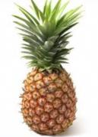
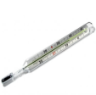
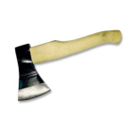
Алгоритм

Slide 3
Начало
Конец

Slide 4
Алгоритм – это последовательность команд.

Slide 5
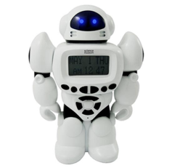
Съешь конфету
1. Начало
2. Возьми конфету
3. Разверни конфету
4. Съешь конфету
5. Выброси фантик в мусорное
ведро
6. Конец

Slide 6
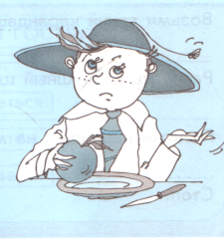
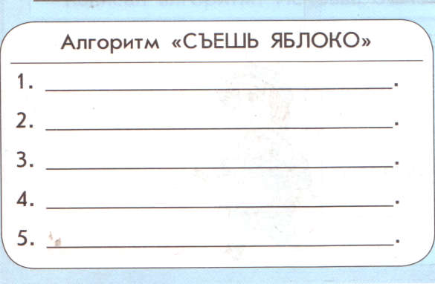

Slide 7
Физминутка

Slide 8
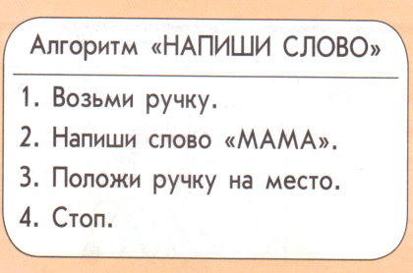
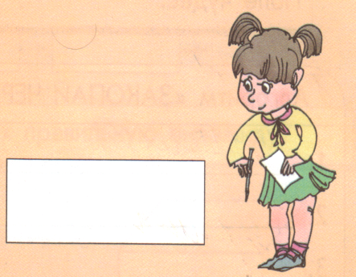

Slide 9
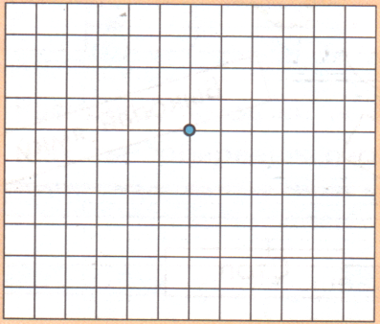
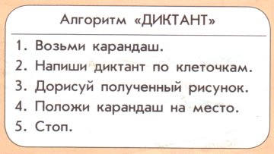

Slide 10
Задание на компьютере
Выполни алгоритм и узнай его название.

Slide 11
Алгоритм «Нарисуй …»
Начало
Включи компьютер
Открой программу «Графический редактор Paint»
Выбери инструмент «Эллипс»
Выбери желтый цвет
Нарисуй круг
Выбери инструмент «Линия»
Нарисуй по контуру круга прямые линии
Конец

Slide 12
Итоги урока
Понял
Удивился
Узнал
Научился

Slide 13
Домашнее задание
№ 38 стр.34

